Slide 1


Veselības aprūpe kā prioritāte
Olga Valciņa
Onkoloģijas pacientu organizāciju apvienība “Onkoalianse”
Melanomas pacientu atbalsta biedrība “Soli priekšā melanomai”
11.05.2022.

Slide 2
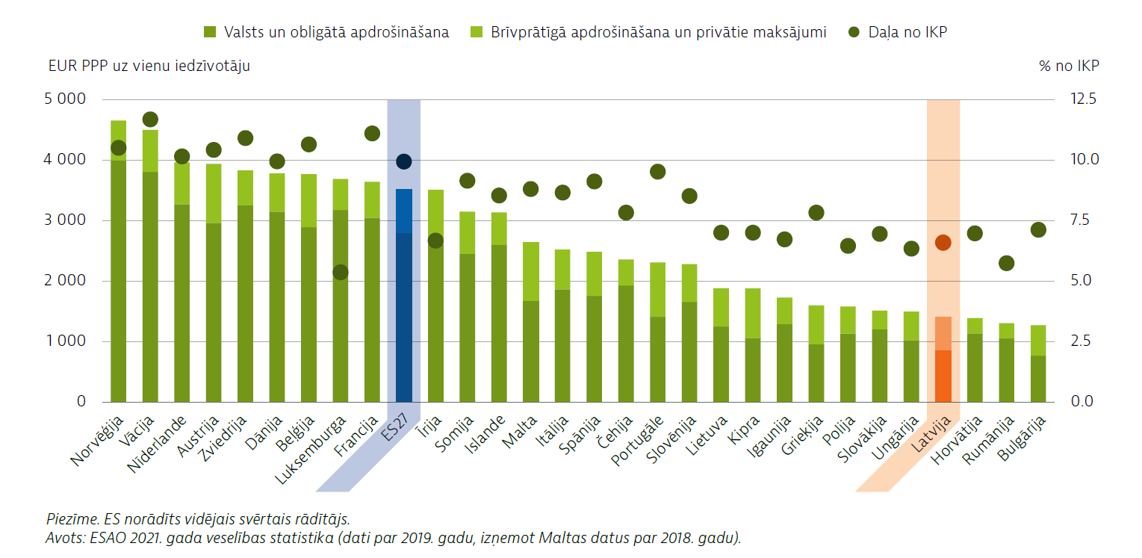
Izdevumi veselības aprūpei ES
[Valsts veselības profils 2021]

Slide 3
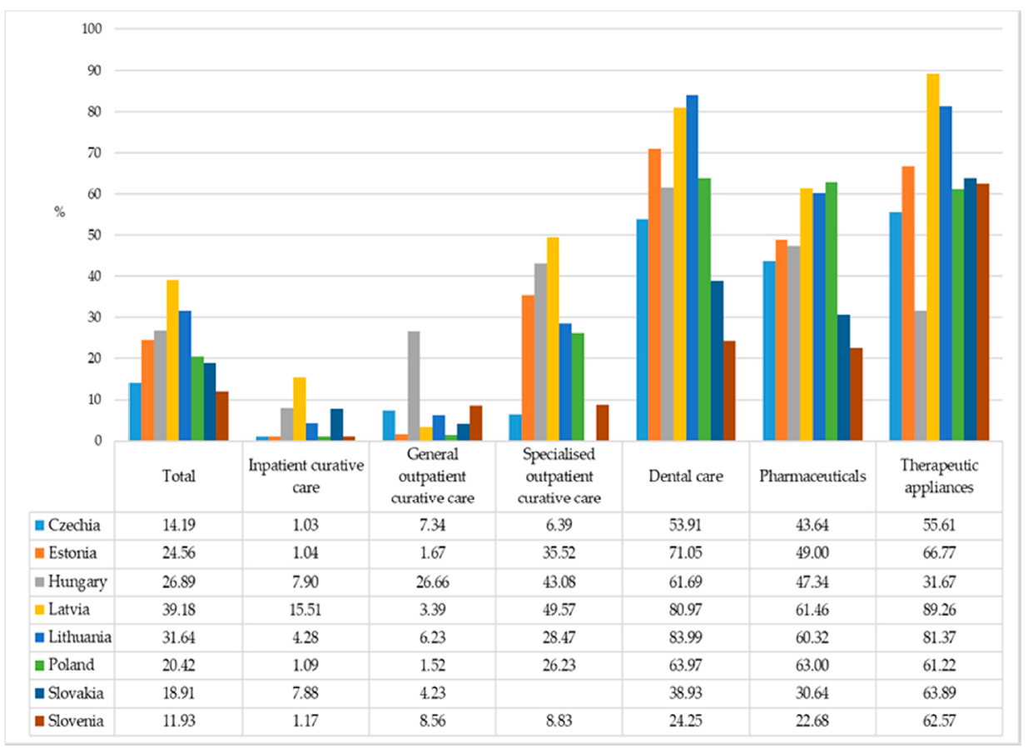
Mājsaimniecību privātie maksājumi kā daļa no kopējiem veselības izdevumiem pēc pakalpojuma veida
Avots: Tambor M. et.al., 2021, Financing Healthcare in Central and Eastern European Countries: How Far Are We from Universal Health Coverage?

Slide 4
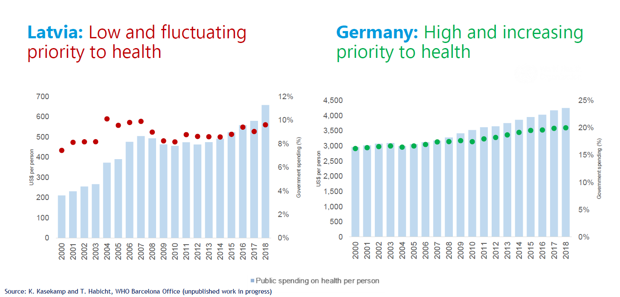
Veselība kā prioritāte
[TamásEvetovits,WHO, Head of Office,13 October 2021]

Slide 5
Veselības finansējuma apjoma ietekme uz novēršamo mirstību
[Tamás Evetovits,WHO, Head of Office,13 October 2021]

Slide 6
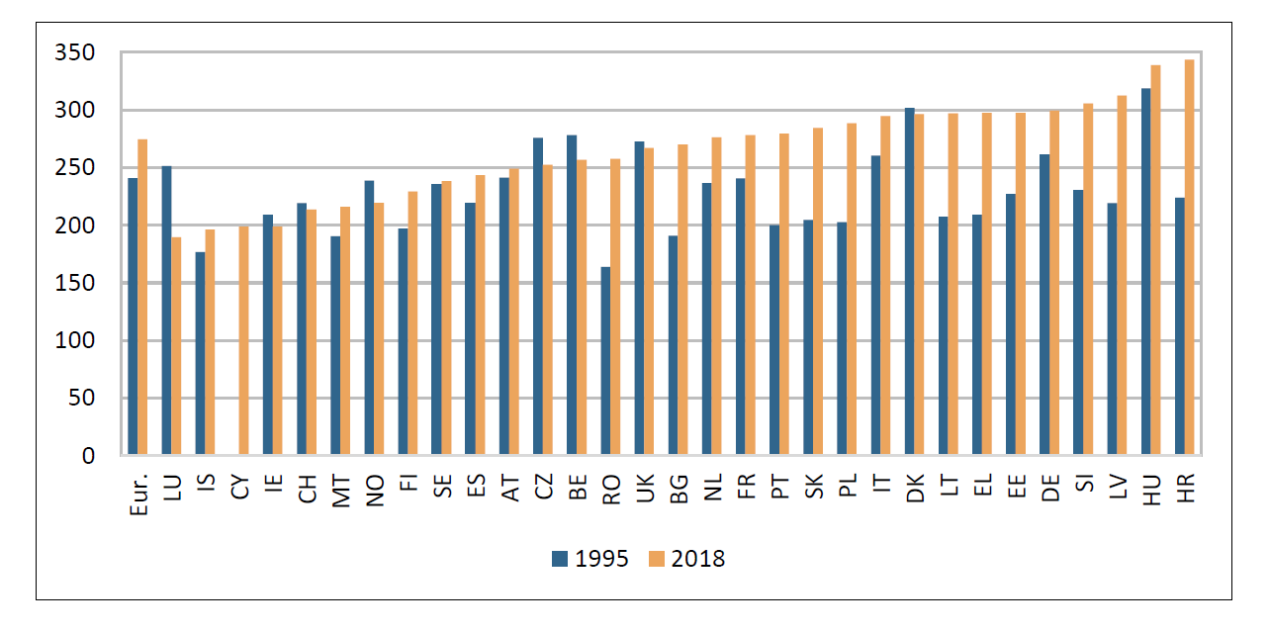
Mirstība no vēža uz 100 000 iedzīvotāju, abi dzimumi, 1995-2018
Avots: IHE COMPARATOR REPORT ON CANCER IN EUROPE 2019

Slide 7
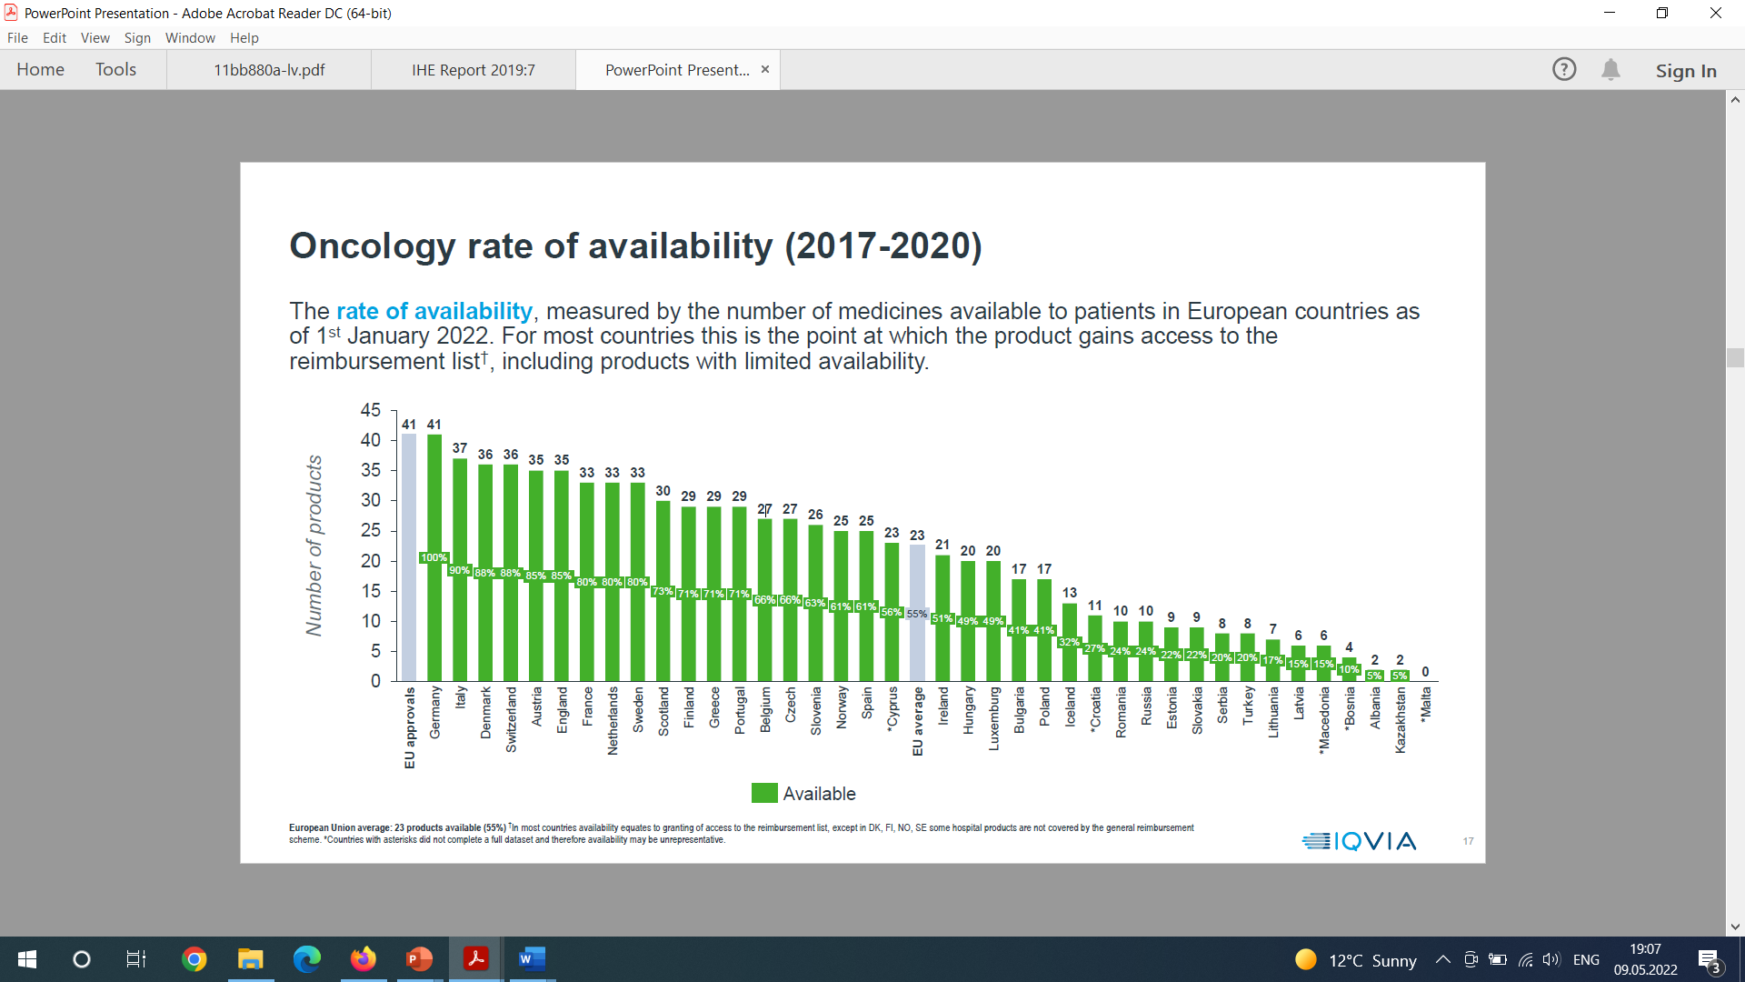
Onkoloģijas medikamentu pieejamība 2017-2020
EFPIA Patients W.A.I.T. Indicator 2021 Survey
Published April 2022

Slide 8
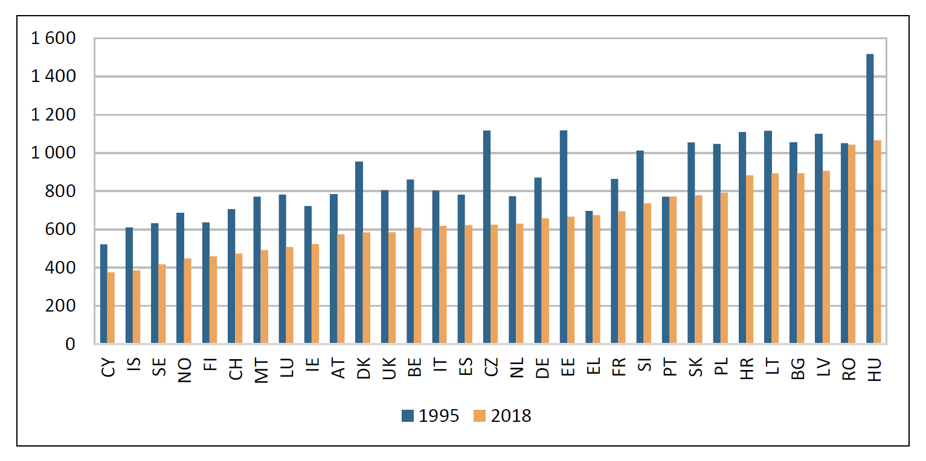
Potenciāli zaudētie darba mūža gadi
(uz 100 000 iedzīvotāju, vecumā no 15 līdz 64 gadiem)
Avots: IHE COMPARATOR REPORT ON CANCER IN EUROPE 2019

Slide 9
Galvenie priekšlikumi
Skaidri un izmērāmi mērķi
  Vēža misija:
    līdz 2030. gadam pagarināt 70% vēža pacientu dzīvildzi par 10 gadiem
  Onkoplāna rezultatīvais rādītājs:
    Priekšlaicīga mirstība no ļaundabīgajiem audzējiem Latvijā uz 100 000 iedzīvotājiem (2019. gadā - 105,9; 2025. gadā - 100,00).
Detalizēti plāni un atbilstošs finansējums
  Sasniegt ES vidējos rādītājus 5-10 gadu laikā
Izveidot akreditētu visaptverošu vēža centru

Slide 10
Pacients ir pirmajā vietā
Risinājumi, nevis problēmas
Dati, nevis viedokļi
Kurš tad, ja ne mēs

